Slide 1
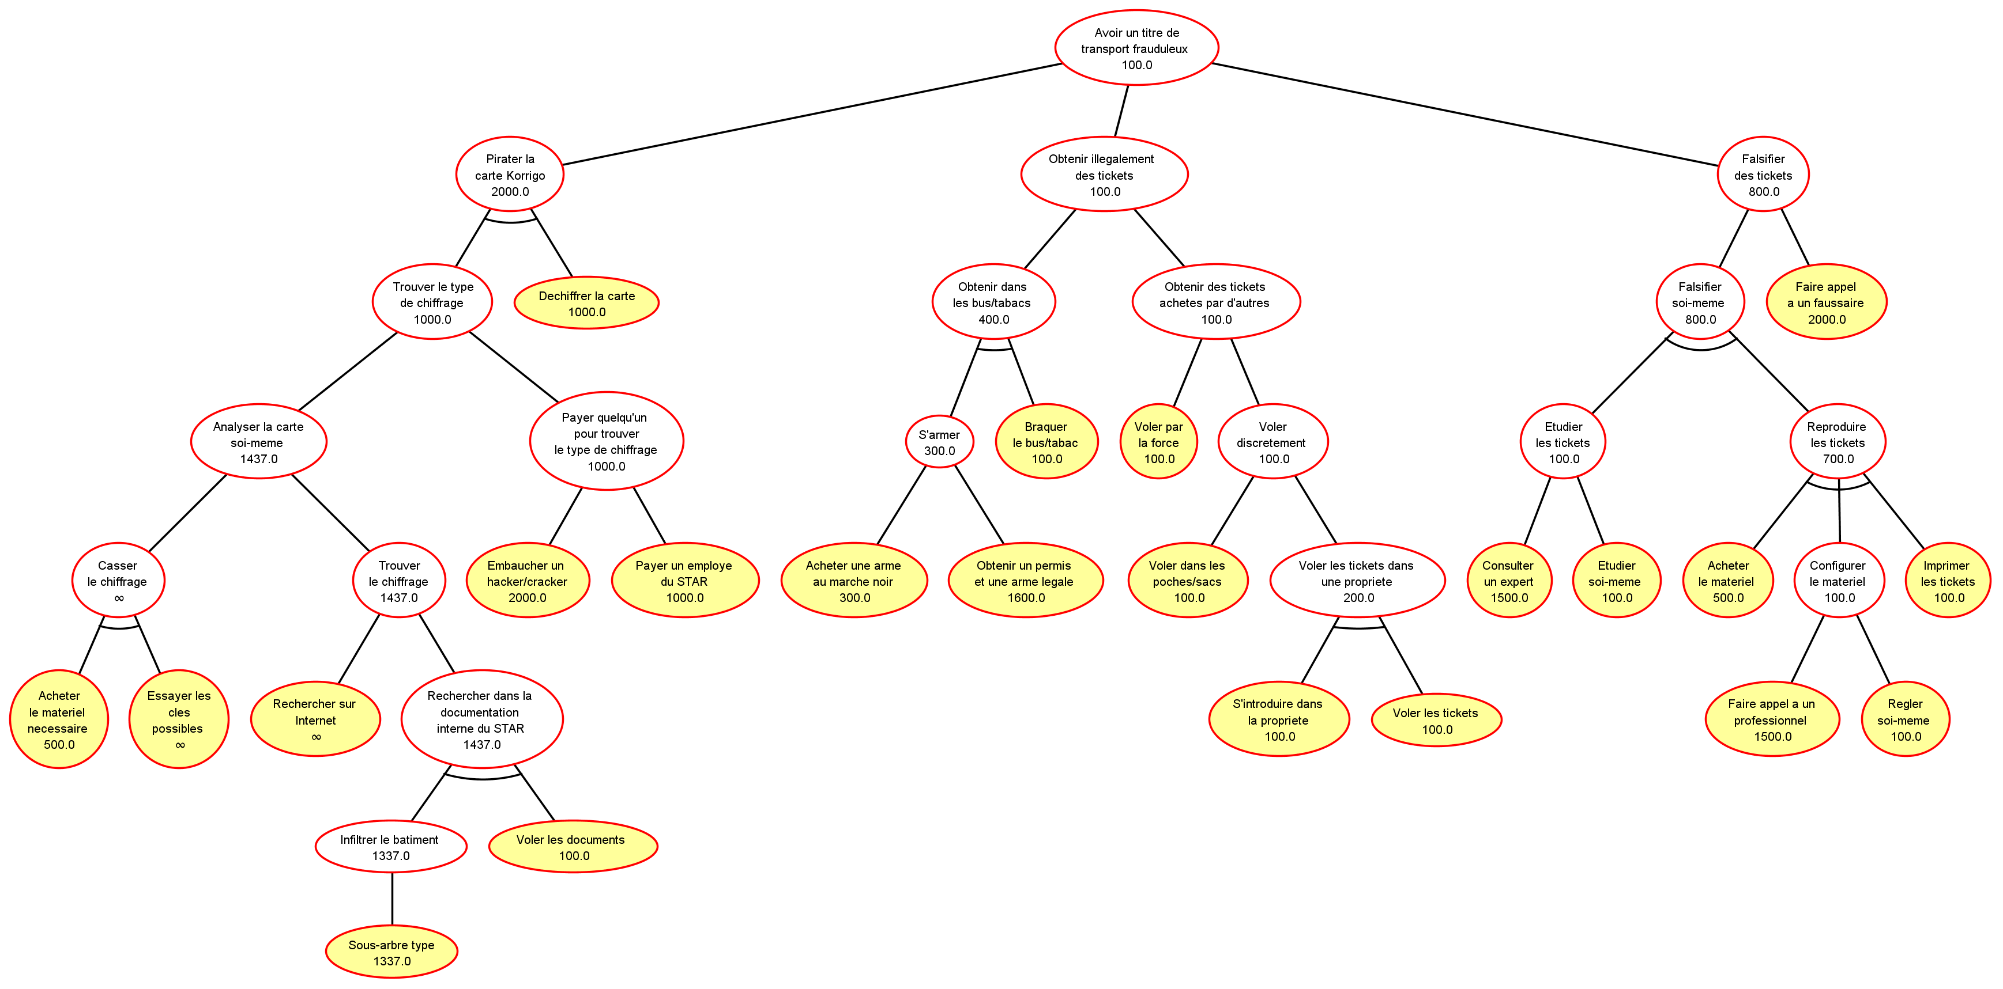
Optimiseur
L’optimiseur
Spécifications fonctionnelles.

Slide 2
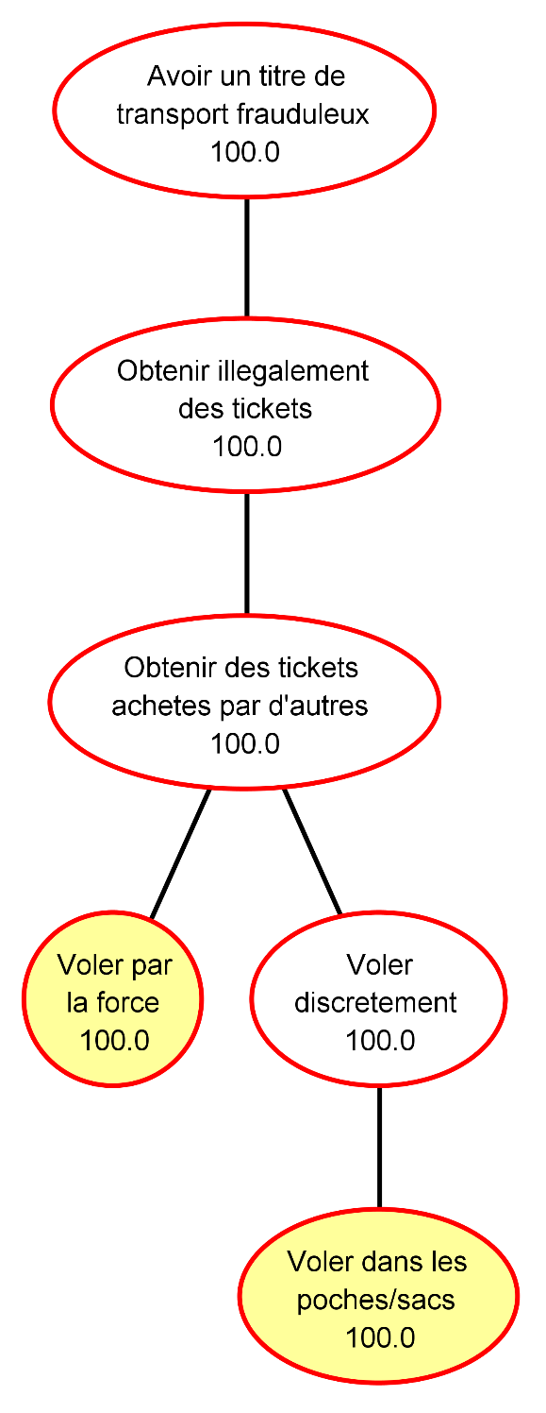
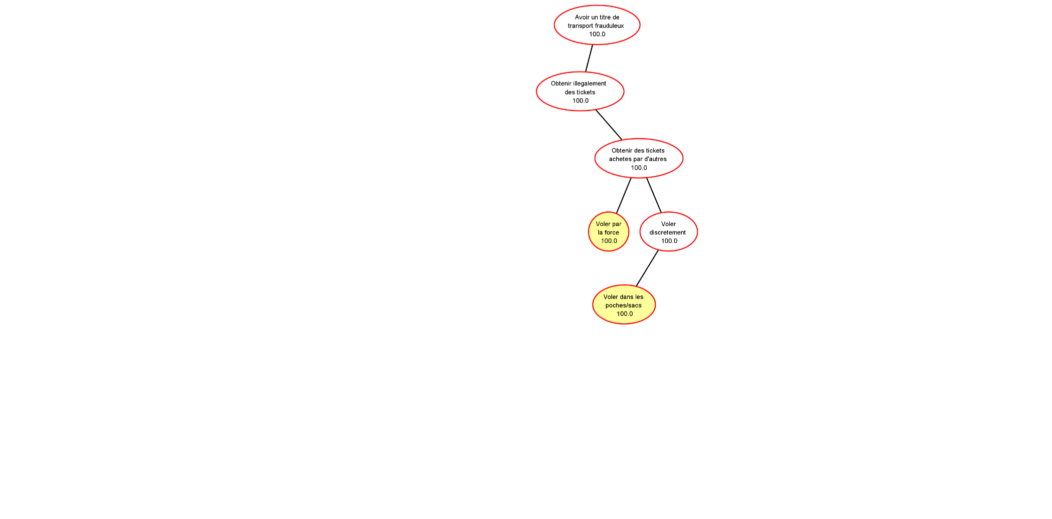
Optimiseur
L’optimiseur
Arbre optimisé pour un coup minimal
Spécifications fonctionnelles.

Slide 3
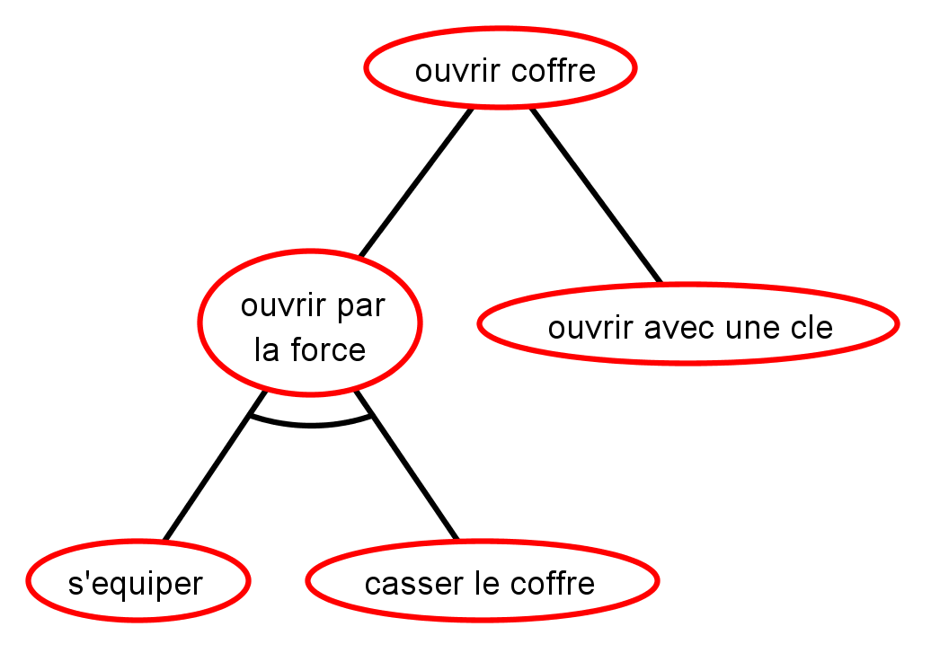
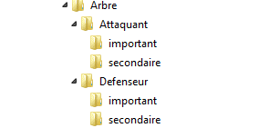
Ergonomie logicielle
Des outils pour gérer son projet de modélisation dans Glasir.
Mettre ici arbre typique
Un affichage des arbres du projet en arborescence
Une bibliothèque de modèle.
Spécification fonctionnelles

Slide 4
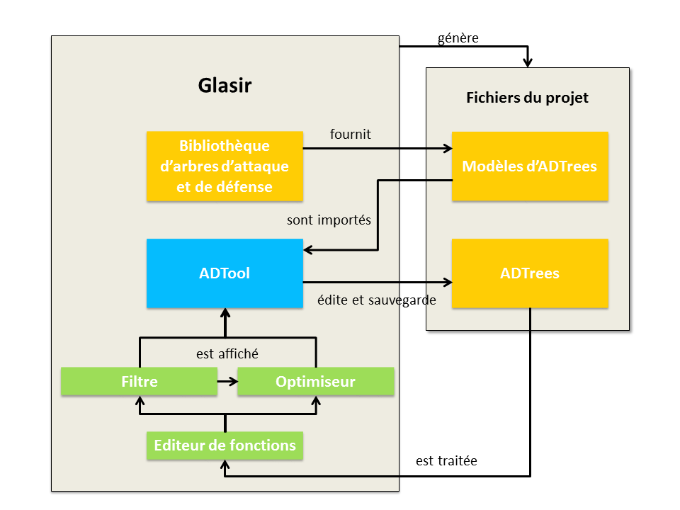
L’architecture du logiciel
Architecture

Slide 5
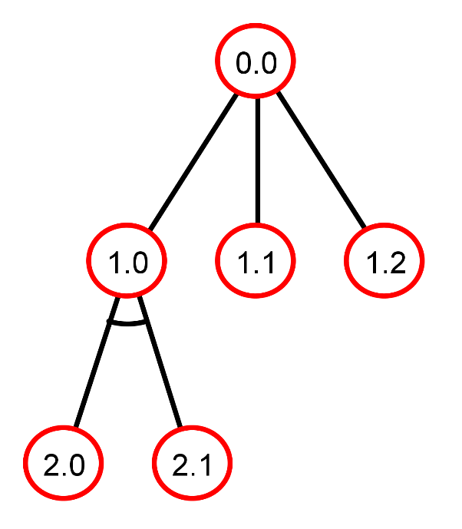
Amélioration d’ADTool
op(
ap(
2.0,
2.1
),
1.1,
1.2
)
op{0.0}(
ap{1.0}(
2.0,
2.1
),
1.1,
1.2
)
Une représentation textuelle
Une nouvelle représentation textuelle
Un arbre
Spécification fonctionnelles

Slide 6
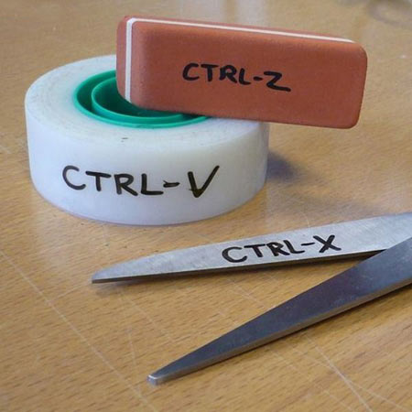
Ergonomie logicielle
Des fonctionnalités de base pour améliorer ADTool.
Fonction annuler
Fonction
copier-couper/coller.
Spécification fonctionnelles

